Slide 1
How to become a Dr.-Ing. – Wie wird man zum Dr.-Ing.?
TT.MM.20JJ
Moderator 1 | Moderator 2

Slide 2
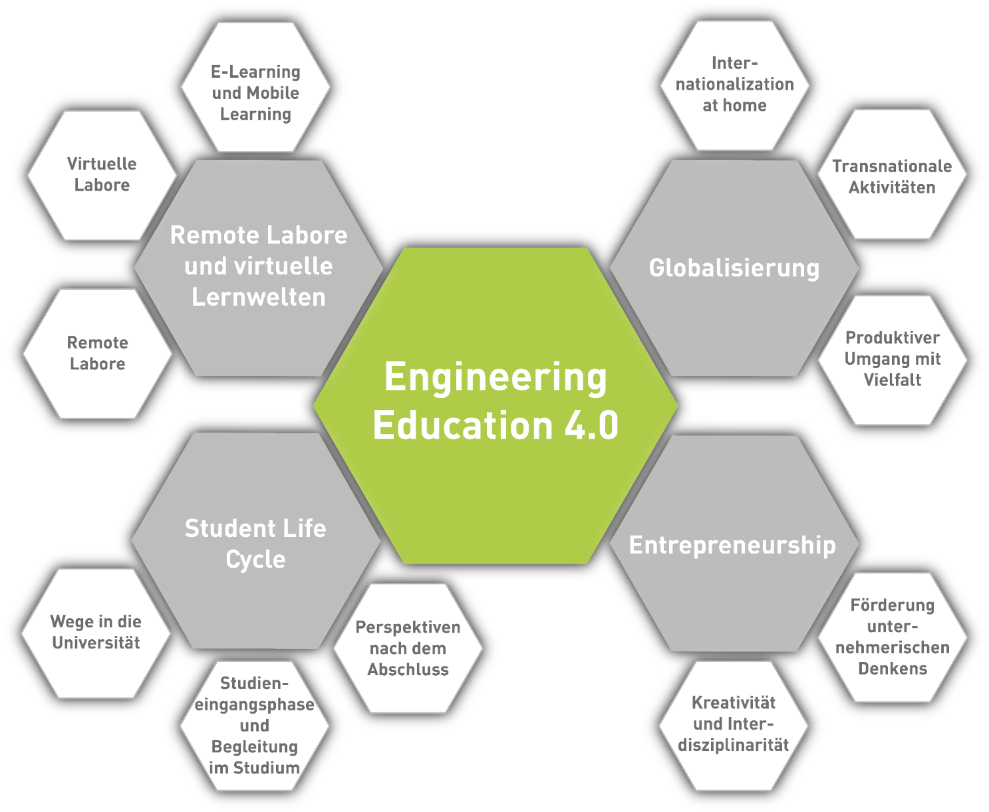
EINLEITUNG ZUM KAMINABEND
ELLI 2 – Exzellentes Lehren und Lernen in den Ingenieurwissenschaften

Slide 3
EINLEITUNG ZUM KAMINABEND
Workshop- und Feedbackregeln
Pünktlichkeit • gegenseitig ausreden lassen • Offenheit • Telefon & Notebook nur in den Pausen
mit dem Positiven beginnen
„ich“ statt „man“ nutzen
konstruktiv bleiben
Feedback sacken lassen
Notes:
Gibt es bis hier hin Fragen zu Ablauf/Organisation etc.?

Slide 4
EINLEITUNG ZUM KAMINABEND
Lernziele
Zum Schluss unseres Termins…
wurden Sie bei der Entscheidungsfindung und Planung zum Ablauf der Promotion unterstützt.
kennen Sie verschiedene Anforderungsprofile und Finanzierungsmöglichkeiten.
wissen Sie um die Besonderheiten der Ingenieurpromotion.

Slide 5
EINLEITUNG ZUM KAMINABEND
► Aufgabe ◄
Wer bin ich – und wenn ja, warum bin ich hier?
Aufgabe:
Tauschen Sie sich zu zweit aus über Name, Fachrichtung, Institution, Erfahrungen und Motivation zur Promotion.
Stellen Sie sich gegenseitig vor.
Notes:
10 Minuten schreiben
3 Minuten jeweils vorstellen

Slide 6
MODULE DES ABENDS
Promotionswege
Soll ich promovieren?
Planung und Ablauf der Promotion
Besondere Situationen
Themenfindung
Betreuung
Phasen einer Promotion
Problemlösung
FIXER BESTANDTEIL
Promotion am Lehrstuhl
ZUR WAHL
Außeruniversitäre Forschungseinrichtung
Promotion mit Kind
Industriepromotion
Promotion mit Behinderung
Stipendien
Promotion mit FH-Abschluss
Promotion mit ausländischem Studienabschluss

Slide 7
PROMOTION
Besonderheiten der Ingenieurpromotion
Finanzmittel: größtenteils von außen beschafft (Drittmittel)
Promovierende: volle Stelle
Promotion = meist kleines Projekt verbunden mit anderen Projekten (Teilprojekt eines Drittmittelprojektes)
Verpflichtungen neben der Promotion: Lehre, Projektarbeit zur Einwerbung von Finanzmitteln, Technologietransfer, organisatorische Aufgaben, Tagungen, Gremienarbeit
meist Studierende, die die Promovierenden unterstützen (Betreuung der Abschlussarbeiten oder studentische Hilfskräfte)
nach Promotion meist Wechsel in die Industrie und Wirtschaft
Notes:
Promotion dient nicht vorrangig dem Heranziehen von wissenschaftlichem Nachwuchs, oft Etappe für eine Karriere in der Wirtschaft
Zeigt sich auch bei Daten unserer Umfrage:
Beschäftigung an der Hochschule streben nur 4,89% (9 Befragte) an
35,87% (66 Befragte) wollen in die Forschungsabteilung eines Unternehmens
30,98% (57 Befragte) ins Management in einem Unternehmen
Klarer Trend zur Wirtschaft

Slide 8
PROMOTIONSENTSCHEIDUNG
Vorteile
Möglichkeit ausgiebiger und selbständiger Forschung,
Eintrittskarte in die Welt der Wissenschaft,
Forschungsthema der Abschlussarbeit kann in der Dissertation aufgenommen werden,
Promotion = Grundlage für einen schnellen Aufstieg in eine Leitungsposition mit Personalverantwortung in der Industrie,
Verbesserung der Arbeitsmarktchancen und Verdienstmöglichkeiten: Promovierte Ingenieure erhalten rund 19% mehr Einkommen,
Nachweis selbstständigen Arbeitens, Durchhaltevermögens und Krisensicherheit,
frühzeitige Übernahme von Verantwortung (Lehre, Personal).

Slide 9
PROMOTIONSENTSCHEIDUNG
Mögliche Nachteile (je nach Promotionsweg)
vergleichsweise geringe Bezahlung während der Promotion
Zusatzbelastung: Verpflichtungen neben dem wissenschaftlichen Arbeiten
teilweise zusätzliche Arbeit an promotionsfernen Projekten
mangelnde Betreuung während der Promotion
unregelmäßige Arbeitszeiten, wenig Planungssicherheit durch Projektgeschäft
Erschwerung des Berufseinstiegs durch Spezialisierung/Überqualifizierung
zu geringe Vorteile in der Wirtschaft durch die Promotion
hohe Belastung über einen langen Zeitraum

Slide 10
PROMOTION
Vor- und Nachteile
?
?
?
Soll ich promovieren?
Welche Vor- und Nachteile sehen Sie?
https://www.academics.de/test-promotion
Notes:
In diesem Modul wird eine Strategie vorgestellt, die dabei helfen soll und kann die Entscheidungssituation systematisch zu betrachten und die Entscheidungsfindung zu unterstützen.
Vor- und Nachteile einer Promotion werden erarbeitet und gegenüber gestellt.
Am Ende müssen Sie dennoch Ihre Entscheidung für oder gegen eine Promotion selber treffen.
Daten aus unserer Umfrage:
Entscheidung für die Promotion:
Vor Studienbeginn: 2,12% (4 Befragte)
Grundstudium/Bachelor: 4,76% (9 Befragte)
Hauptstudium/Master: 52,91% (100 Befragte) + 3 während der Diplomarbeit
Nach Studienabschluss: 35,98% (68 Befragte)
Bei 4 Befragten fiel die Entscheidung während der Berufstätigkeit

Slide 11
ENTSCHEIDUNG FÜR EINE PROMOTION
Ziele – Alternativen – Prognosen
Ziel
Warum möchte ich promovieren?
Was möchte ich mit der Promotion erreichen?
Alternativen
Was sind meine Alternativen zu einer Promotion?
Gibt es andere Möglichkeiten, die mich ebenso reizen und glücklich machen würden?
0
Prognosen
Ist es sinnvoll, in diesem Fachbereich zu promovieren?
Wie zukunftsfähig ist mein Thema?
Notes:
Die beste Voraussetzung für eine erfolgreiche Berufsplanung ist die intensive Auseinandersetzung mit der eigenen Person und den eigenen Bedürfnissen und Wünschen.
Machen Sie sich Gedanken über Ihre persönlichen Ziele: warum möchten Sie promovieren? Was möchten Sie mit Ihrer Promotion erreichen?
Haben Sie Alternativen zur Promotion? Gibt es alternative Beschäftigungen die sie ähnlich reizen und in denen sie ebenso erfolgreich und glücklich werden könnten?
Wie sehen die Prognosen aus? Ist es in ihrem Fachbereich sinnvoll zu promovieren? Was sagen die Wirtschaftszyklen? Werden sie ihre Dissertation zu einem Zeitpunkt abschliessen zu dem es der Wirtschaft gut oder schlecht geht?

Slide 12
ENTSCHEIDUNG FÜR EINE PROMOTION
Diskussion
?
?
?
Welcher Weg ist für Sie der Richtige?
Welche Fragen gibt es?
Sehen Sie weitere Barrieren oder Hürden?

Slide 13
ENTSCHEIDUNG FÜR DIE PROMOTION
Zwerg auf den Schultern von Riesen
Gleichnis: Verhältnis aktueller Wissenschaft zur Tradition und der Leistung früherer Generationen
wissenschaftliche Vorgänger der vergangenen Epochen = Riesen vs. wir selbst = Zwerge
bereits erforschte Erkenntnisse + eigener Beitrag
eigene Arbeit: Beitrag zum Fortschritt
Notes:
Das Gleichnis von den Zwergen auf den Schultern von Riesen (oder: Giganten) ist ein Versuch, das Verhältnis der jeweils aktuellen Wissenschaft und Kultur zur Tradition und zu den Leistungen früherer Generationen zu bestimmen. Aus der Sicht traditionsbewusster Gelehrter erscheinen deren Vorgänger in vergangenen Epochen als Riesen und sie selbst als Zwerge. Die Zwerge profitieren von den Pionierleistungen der Vergangenheit. Indem sie dem vorgefundenen Wissensschatz ihren eigenen bescheidenen Beitrag hinzufügen, kommt Fortschritt zustande. Nur auf diese Art können die Zwerge die Riesen überragen.
Gleichnis erstmals bei Bernhard von Chartres um 1120

Slide 14
PROMOTIONSWEGE
Promotion am Lehrstuhl
Außeruniversitäre Forschungseinrichtung
Industriepromotion
Stipendien
Notes:
daneben immer die Möglichkeit der Eigenfinanzierung
Es gibt nicht den EINEN optimalen Weg → abhängig von persönlichen Zielen
Welcher Promotionsweg für Sie in Frage kommt ist abhängig von ihren eigenen Zielen und Wünschen:
Wollen Sie in der Wissenschaft bleiben möchten, wäre die Anstellung am Lehrstuhl/ Instiut am sinnvollsten.
Wenn Sie eher in die freie Wirtschaft gehen möchten, könnten sie auch gleich über die Industrie/ Wirtschaft promovieren und Berufserfahrung sammeln.
Ein Stipendium dagegen ermöglicht eine schnellere Promotion
Promotion am Lehrstuhl:
Daten aus unserer Umfrage:
92,97% (172 Befragte) promovieren im Rahmen einer Assistenzpromotion

Slide 15
PROMOTIONSWEGE
Fragen/Erfahrungen
?
?
?
Welche Fragen oder Erfahrungen gibt es?
Notes:
Abfrage: „Welche Fragen und Erwartungen gibt es?“
(Ein Moderator fragt ab, der andere notiert auf dem Flipchart).

Slide 16
PROMOTIONSWEGE
Themenfindung
Betreuung
Ablauf
Phasen
Notes:
Daten aus unserer Umfrage:
Thema ein Kriterium für die Auswahl der Hochschule für die Promotion:
Thema dort am besten zu verwirklichen: 57 Befragte (28,79%)

Slide 17
PHASEN EINER PROMOTION
Überblick über die Phasen
1
Unsicherheit über das Thema
Große Ideen
3
Ernüchterung über die Anderen
4
5
7
8
9
10
11
6
Zeitverschleppung – die erste Krise
Produktive Phase
Ertrinken in Daten – die zweite Krise
Schreibdruck, Zeitdruck
Ernüchterung über sich selbst
Beschneidung / Enttäuschung
Endspurt
Terminverlängerung
2
Notes:
Es beginnt mit der Unsicherheit über das Thema:
SIEHE FOLIE
Wird nur der Themenrahmen vorgegeben, gleicht diese Phase gerne einem Herumstochern im Nebel,
weil doch eigentlich alles schon erforscht ist und die anderen ja viel besser sind als man selbst?!

Slide 18
BESONDERE PROMOTIONSUMSTÄNDE
Promotion mit Kind
Promotion mit FH-Abschluss
Promotion mit ausländischem
Studienabschluss
Promotion mit Behinderung

Slide 19
ABSCHLUSS
Feedback
?
?
?
Feedback

Slide 21
LINKS
Weiterführende Informationen zu:
Stellenangebote an der RWTH Aachen: https://www.rwth-aachen.de/cms/root/Die_RWTH/Jobs_Ausbildung/~buym/Jobboerse/
Promotionsstellen an der RWTH Aachen: https://www.rwth-aachen.de/cms/root/Die-RWTH/Arbeiten-an-der-RWTH/~buym/Jobboerse/?search=&aaaaaaaaaaaaanr=Wissenschaftliches+Personal&aaaaaaaaaaaaans=&aaaaaaaaaaaaanv=
strukturierte Promotionsprogramme der RWTH Aachen: http://www.rwth-aachen.de/cms/root/Forschung/Projekte/~ohl/Graduiertenschulen-und-kollegs/
Stipendien der RWTH Aachen: http://www.rwth-aachen.de/go/id/bgzk/RWTH_Graduiertenfoerderung/
Begabtenförderungswerke des BMBF: http://www.stipendiumplus.de/startseite.html
Weitere Informationen zur Promotion und dem Drumherum:
https://www.academics.de/ratgeber/finanzierung-promotion
https://www.stipendienlotse.de/
http://www.elfi.info/index.php (aus dem RWTH Netz)
https://www.daad.de/de/
https://www.euraxess.de/funding/search
http://www.rwth-aachen.de/go/id/ehg/Stipendien_Foerderung/

Slide 22
LITERATUR
academics: Das Einmaleins der Promotion. Die Promotionsfibel 2015
Bosbach, Eva: Promotion in den Geisteswissenschaften: Modelle der Doktorandenausbildung in Deutschland und den USA. Wiesbaden, 2011.
Fisher, Ury, Patton: Das Harvard-Konzept. Der Klassiker der Verhandlungstechnik, Frankfurt M., 2009.
Schulz von Thun, Friedemann: Miteinander Reden. Kommunikationspsychologie für Führungskräfte. Berlin, 2002
Toelstede, Bodo: Das Verhandlungskonzept. Hart in der Sache - menschlich im Dialog. Weinheim und Basel, 1997.
Studie: Prof. Nagel und Dr. Rüssmann - Zufriedenheit mit der Ingenieurpromotion1 2: Ist-Situation und Verbesserungspotenziale (RWTH 2010)
Studie: Prof. Dr.-Ing. Michael F. Zäh: Empfehlung zur Zukunft der Ingenieurpromotion. Wege zur weiteren Verbesserung und Stärkung der Promotion in den Ingenieurswissenschaften an Universitäten in Deutschland (Deutsche Akademie der Technikwissenschaften 2008)
Studie: Rauen, Feller, Grötzschel: Ingenieurpromotion quo vadis? Wege zum Dr.-Ing.. VDMA. Frankfurt M, 2012.
Online-Quellen:
http://www.fir.rwth-aachen.de/karriere/promotionsentwicklung
http://www.fb3.rwth-aachen.de/cms/Bauingenieurwesen/Studium/Promotion/~fecc/Promovierendenuebersicht/
http://www.vka.rwth-aachen.de/index.php?id=64
https://www.gesetze-im-internet.de/wisszeitvg/BJNR050610007.html
https://recruiting.fraunhofer.de/Vacancies/28700/Description/1
http://www.imprs-cs.de/de/
https://www.helmholtz.de/karriere_talente/foerderprogramme/doktorandenfoerderung/
http://jobs.daimler.com/Stellenanzeige/110897/promotion-ab-mai-2017-zum-thema-optimierung-lkw-motor-fur-minimalen-kraftstoffverbrauch-in-unterturkheim.html
http://www.nks-msc.de/de/inst-massnahmen-itn-eid.php
http://www.stipendiumplus.de/dein-plus/finanzielle-foerderung.html
Hesse/Schrader: Büro für Berufsstrategie, http://www.berufsstrategie.de/bewerbung-karriere-soft-skills/konflikte-konfliktebenen.php

